Slide 1
夸克集团星的冷却：理解SN1987A中微子暴
袁懋 北师大天文系
未探测到的致密星——夸克集团星？
SN1987A中微子暴
夸克集团星的中微子能量损失问题

Slide 2
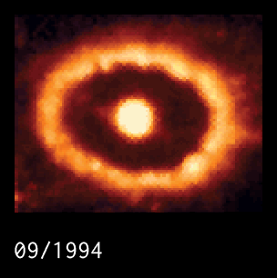
未探测到的致密星——夸克集团星？
II型超新星爆发 致密星残骸
中子星（脉冲星，夸克星，etc）、黑洞
光学
SN1987A X射线
射电
？
（From Hubble Space Telescope images）

Slide 3
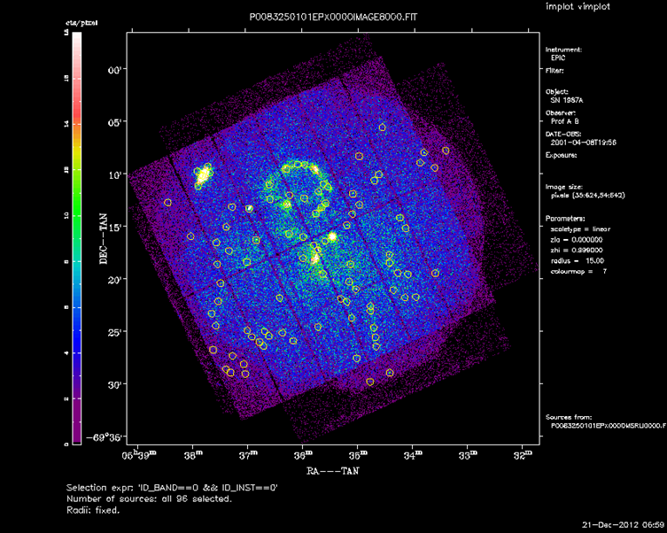
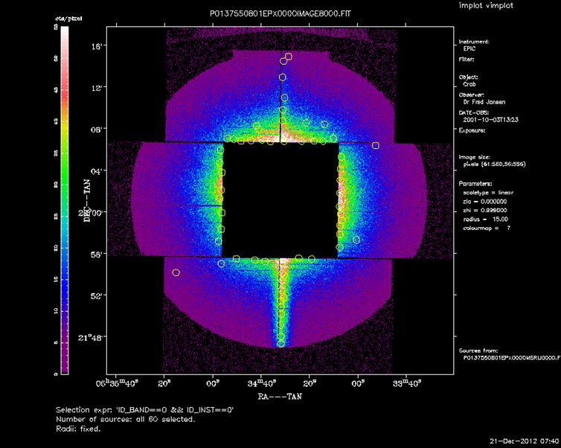
SN1987A
Crab nebula
（from XMM-Newton Science Archive）

Slide 4
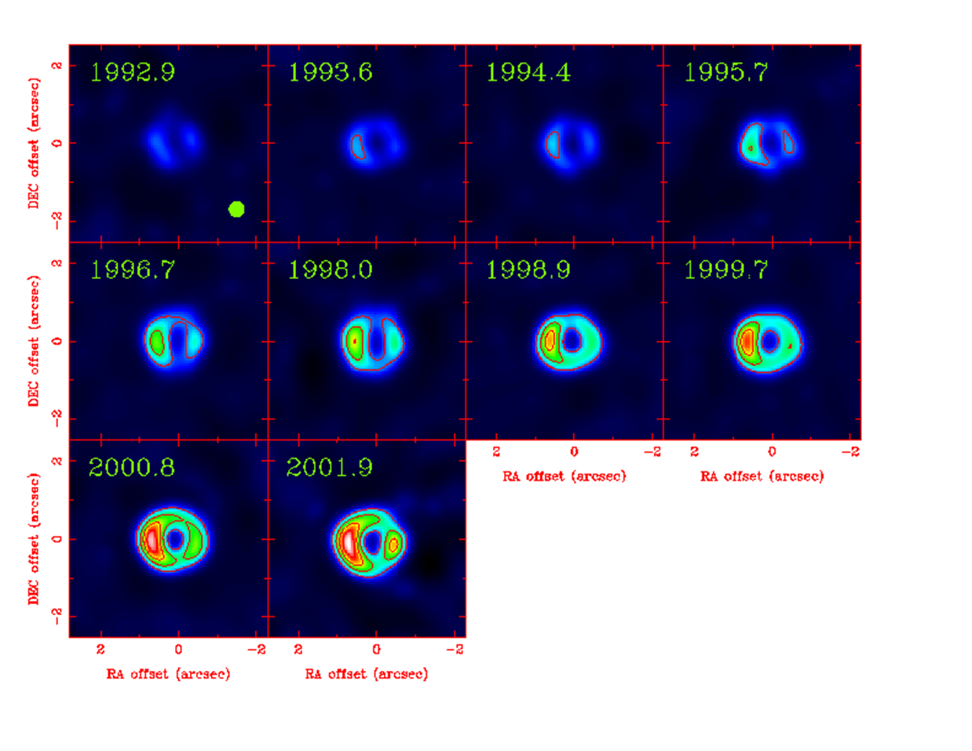
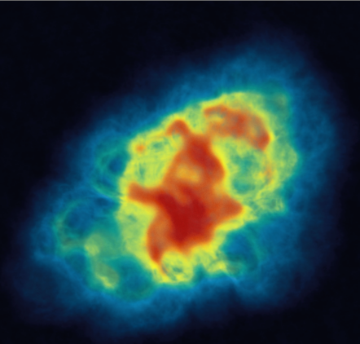
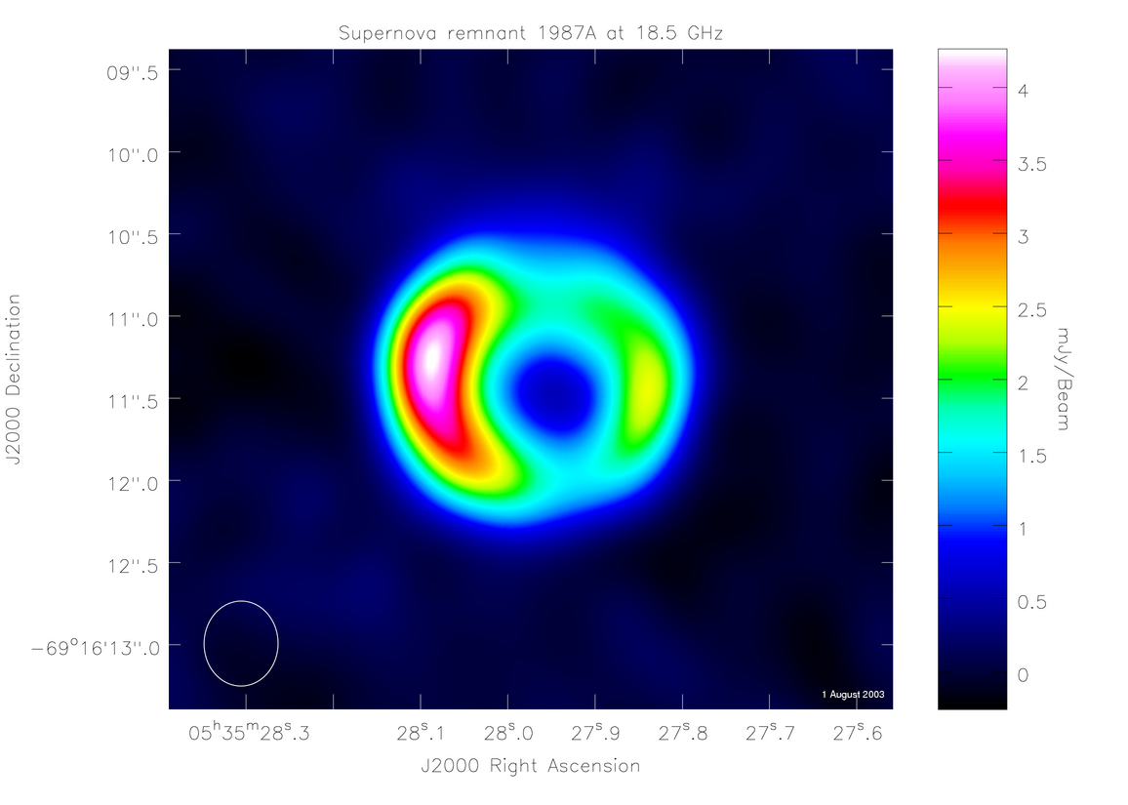
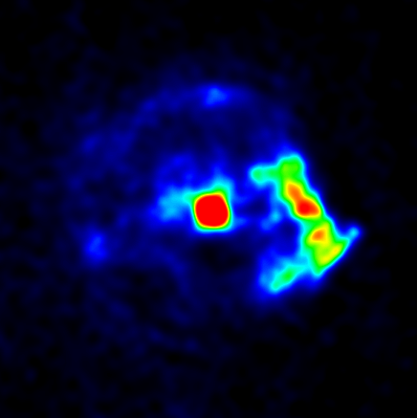
Carb nebula
SN1987A remant
（From ATCA）

Slide 5
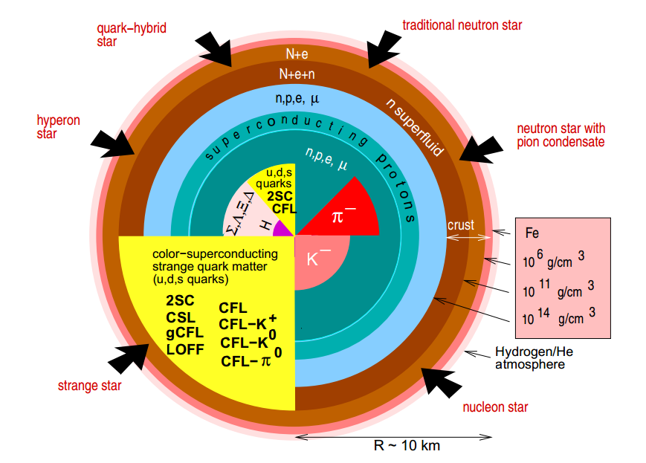
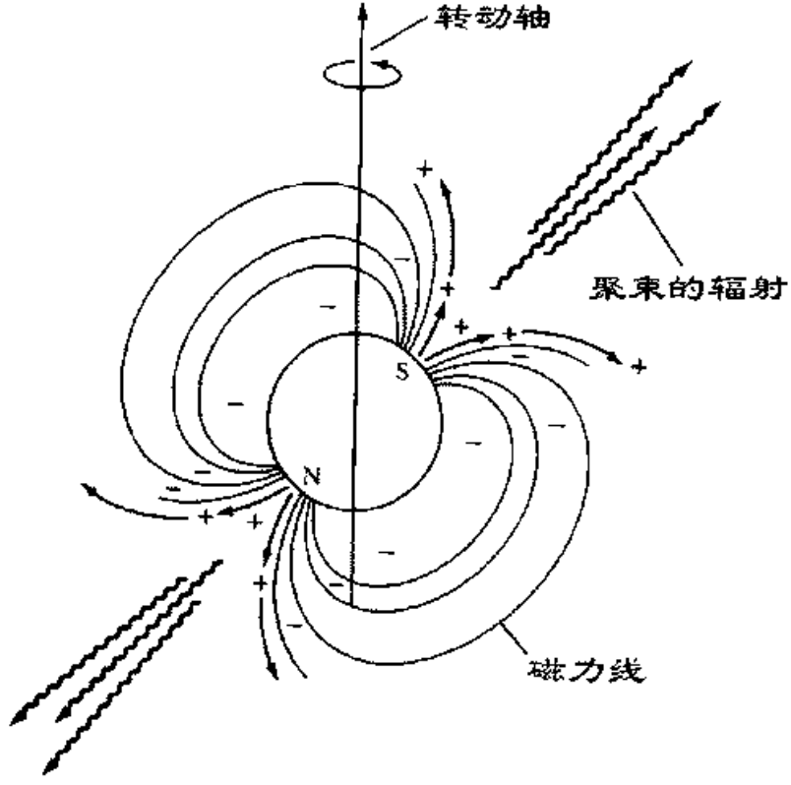

夸克集团星？（R. X. Xu et al.）
中子星基本结构
中子星观测：吸积产生X射线
表面热辐射
同步辐射射电波
$γ$射线暴？

Slide 6
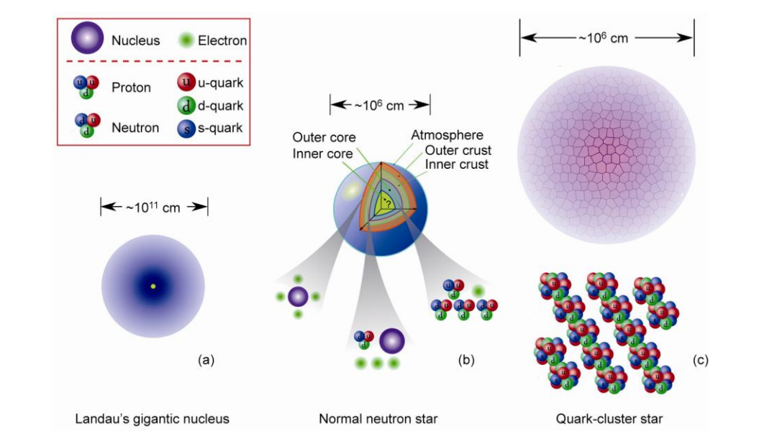
夸克集团星：强作用力自束缚
在低温和低密时,夸克囚禁在强子内; 而足够高温或高密时因渐近自由而产生游离夸克, 为夸克物质或夸克胶子等离子体态. 在几倍核物质密度下, 即现实的致密星内部, 夸克之间的耦合可能还很强, 从而形成夸克集团。
具体理论模型可参考“Xu, R.X. Astrophysical Journal, 596，2003”

Slide 7
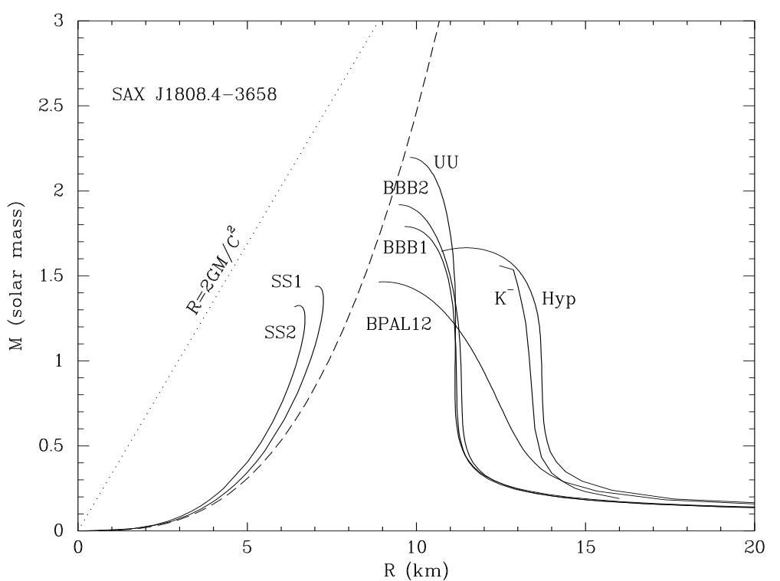
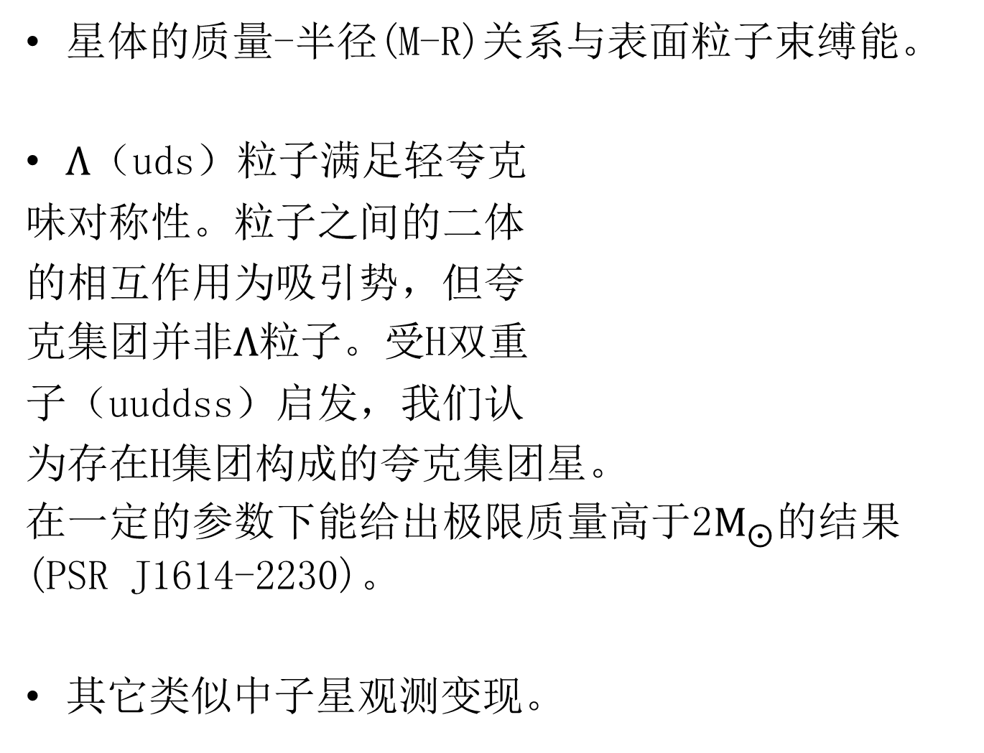
星体的质量-半径(M-R)关系与表面粒子束缚能。
$Λ$（uds）粒子满足轻夸克
味对称性。粒子之间的二体
的相互作用为吸引势，但夸
克集团并非$Λ$粒子。受H双重
子（uuddss）启发，我们认
为存在H集团构成的夸克集团星。
在一定的参数下能给出极限质量高于2$M_{⨀}$的结果(PSR J1614-2230)。
其它类似中子星观测变现。
（X.-D. Li et al. Phys Rev Lett, 1999）

Slide 8
SN1987A中心——夸克集团星？
X射线：低热容——辐射强度小于牛顿或钱德拉观测极限。（R. X. Xu，X. W. Liu et al. Mon. Not. R. Astron. Soc. 424,2012）
射电：无自转或者受环影响。
在未来，随着吸积或者环演化，有可能观测到中心致密天体

Slide 9
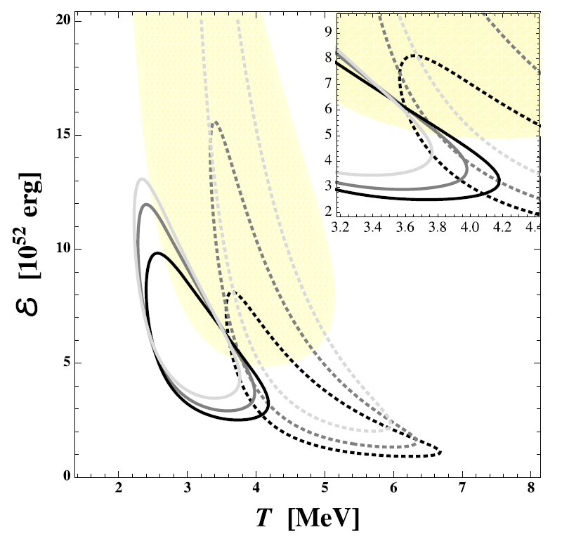
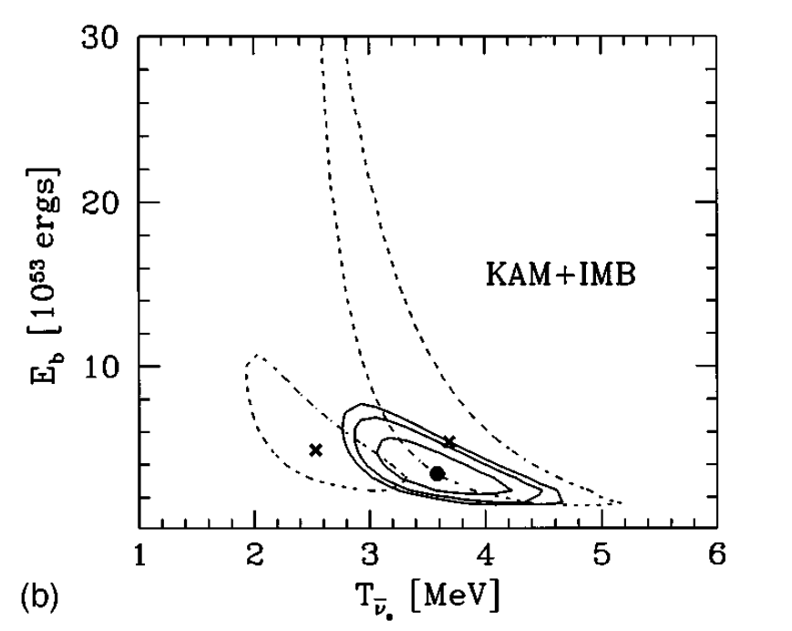
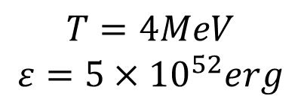

SN1987A中微子暴
$$T=3.6MeV$$
$$ε=3.4×{10}^{53}erg$$
$$T=4MeV$$
$$ε=5×{10}^{52}erg$$
(Francesco Vissani,2015)
(Beat Jegerlehner et.al,1996)

Slide 10
夸克集团星的中微子能量损失问题
夸克集团星低热容模型

Slide 12
谢谢

